Slide 1
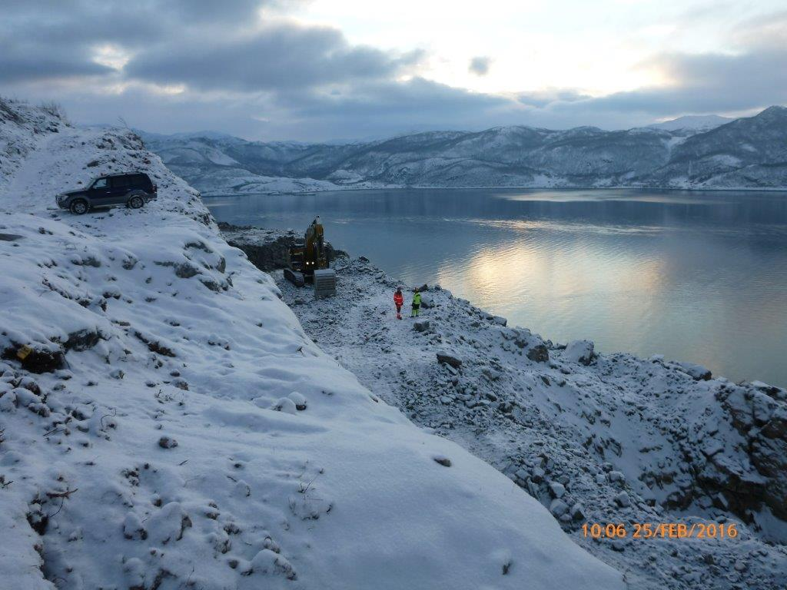
Tre arbeidstakere innenfor sikkerhetssonen da salve ble avfyrt
Læring av potensiell dødsulykke med flere omkomne 24.02.16
Hva har skjedd - konsekvens?
Tre arbeidstakere var på veg fra salvested til anvist sikkerhetsplass, da salven ble fyrt av. Stein sprutet over området, men traff ikke personene som var 150 m fra salvested.
Dersom stein hadde truffet personer, kunne det ha medført død.
Hva var den direkte/utløsende årsak?
Avfyring av salve uten at sikkerhetssonen var evakuert
Hvorfor skjedde det (bakenforliggende årsak)?
Prosedyrer for evakuering var mangelfull og den ble heller ikke fulgt
Manglende kommunikasjon mellom bergsprenger og vaktposter om at sikkerhetssonen var evakuert før avfyring
Vaktene visste ikke at tre arbeidstakere gikk fra salvested like før det skulle sprenges og oppdaget dette når sirenen gikk.
Bergsprenger kunne ikke høre beskjed fra vakt via radio, på grunn av sirene.
Læring/tiltak
Kommunikasjonsprosedyrer mellom vakter og bergsprenger må forstås, innøves og praktiseres
Planlegging av oppholdssted for byggherrens personell/ observatører skal gjøres med alle vakter og bergsprenger tilstede og fremgå skriftlig.
Bergsprenger skal ha positiv tilbakemelding fra alle vakter, før salven avfyres.
Alle vakter må få beskjed om antall personell som går fra en post (inkl. salvested) til en annen like før sprengning/evakuering.
Sirene må plasseres slik at bergsprenger og vakter hører åpen radiokommunikasjon.

